Slide 1








สวัสดีค่ะ ยินดีต้อนรับเข้าสู่โลกแห่งยา
การบริหารยาความเสี่ยงสูง
(HIGH ALERT DRUGS; HAD)
จัดทำโดย
นักศึกษาพยาบาลศาสตร์ชั้นปีที่ 2
มหาวิทยาลัยราชภัฎร้อยเอ็ด

Slide 2



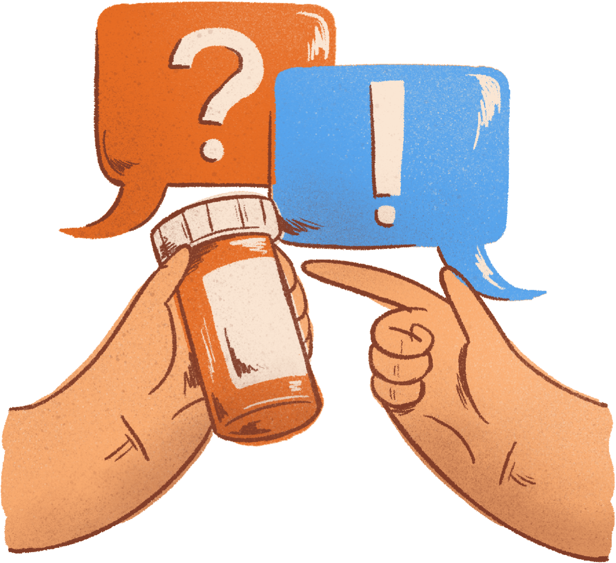



การบริหารยาความเสี่ยงสูง
(HIGH ALERT DRUGS; HAD)
เป็นยาที่ก่อให้เกิดอันตรายรุนแรงแก่ผู้ป่วยซึ่งอาจถึงแก่ชีวิตได้และความเสี่ยงในการเกิดความผิดพลาดในกระบวนการรักษาความปลอดภัยในการใช้ยากับผู้ป่วยและลดการเกิดอุบัติการความคลาดเคลื่อนด้านยาขั้นตอนในการสั่งใช้ยาการจ่ายยาการบริหารยาและจำเป็นเป็นยาที่ก่อให้เกิดอันตรารุนแรงแก่ผู้ป่วยซึ่งอาจถึงแก่ชีวิตได้เพื่อความปลอดภัยในการใช้ยาที่มีความเสี่ยงสูงกับผู้ป่วยและลดการเกิดอุบัติการความคลาดเคลื่อนด้านยาการจ่ายยาการบริหารยาและจำเป็นต้องเฝ้าระวังการใช้ยาอย่างเป็นพิเศษ
ยาที่มีความเสี่ยงสูงเป็นยาที่ต้องใช้อย่างระมัดระวังเนื่องจากมีดัชนีการรักษาแคบ
(Narrowtherapeutic range) หรือมีฤทธิ์ที่เป็นอันตราย หากมีการเกิดอุบัติการความคลาดเคลื่อน
จากยาที่เกิดขึ้นอาจก่อให้เกิดอันตรายที่รุนแรงแก่ผู้ป่วยซึ่งอาจถึงแก่ชีวิตได้ดังนั้นจำเป็นต้องเฝ้าระวัง
การใช้ยาอย่างเป็นพิเศษ

Slide 3





ยา 12 ตัว
1.Adrenaline (Epinephrine)
2.Dopamine
3.Norepinephrine (Levophed)
4.Amiodarone
5.Nicardipine
6.Morphine (mo)
7.Fentanyl
8.Pethidine
9.Insulin
10.Potassium chloride (KCL)
11.50%Magnesium sulfate
12.7.5% Sodium Bicarbonate (NaHCO3.)

Slide 4
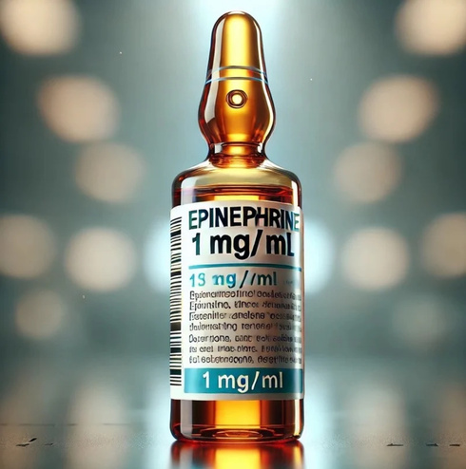




Adrenaline (Epinephrine)
กลไกการออกฤทธิ์
เป็น adrenergic agonist ออกฤทธิ์โดยตรงที่ alpha และ beta adrenergic receptor ส่งผลให้หลอดเลือดแดงหดตัว เพิ่มความ ต้านทานของหลอดเลือดที่ไปเลียงส่วนต่างๆ ของร่างกาย ช่วยเพิ่ม BP กระตุ้นหัวใจให้บีบตัวแรงขึ้นช่วยขยายกล้ามเนื้อเรียบของหลอดลมขยายหลอดเลือดที่กล้ามเนื้อลาย
ข้อบ่งใช้
Shock, Cardiac arrest, Asthma attack, Anaphylactic reaction
อาการข้างเคียง
คลื่นไส้อาเจียน, ปวดศีรษะ, เบื่ออาหาร, วิงเวียน, หน้ามืด. กระสับกระส่าย, chest pain, เหงื่อออก, ใจสั้น
เกณฑ์การรายงานแพทย์
Tachycardia, palpitation, hypertension เพราะการเกิด ventricular
fibrillation, pulmonary edema จากความดันโลหิตสูงอาจถึงแก่ชีวิตได้

Slide 5





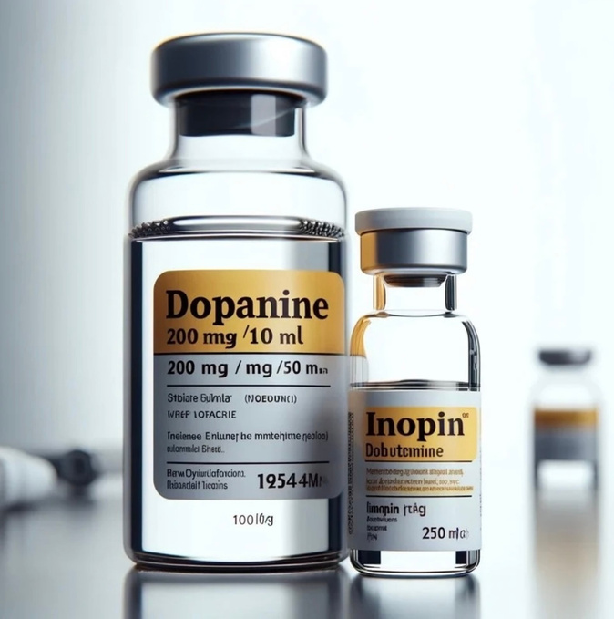

Dopamine
กลไกลการออกฤทธิ์
Dopamine เป็นสารตั้งต้นในการสร้าง norepinephrine และ epinephrine
จึงออกฤทธิ์ได้ทั้งต่อ dopaminergic (DA) receptor และ adrenergic receptor
ข้อบ่งใช้
เพิ่ม cardiac output / เพิ่มความดันโลหิต / เพิ่ม renal blood flow
อาการข้างเคียง
หัวใจเต้นเร็ว หัวใจเต้นผิดจังหวะ ความดันโลหิตสูง ปลายมือ ปลายเท้าเขียว
ออกซิเจนในเลือดลดลง
เกณฑ์การรายงานแพทย์
อาการปลายมือและเท้าเขียว หัวใจเต้นเร็ว หัวใจเต้นผิดจังหวะ ความดันโลหิตสูง

Slide 6
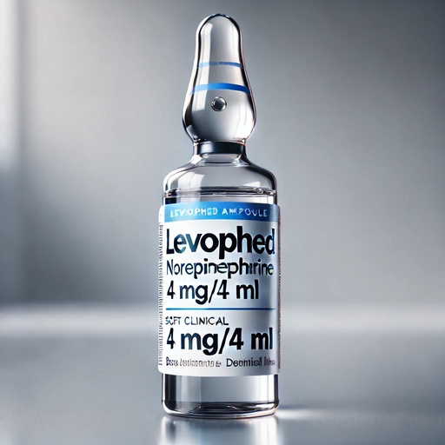






Norepinephrine (Levophed)
กลไกลการออกฤทธิ์
ทำให้หลอดเลือดหดตัว (Vasopressor) โดยกระตุ้น alpha-1 and a2 adrenergic receptors ทำให้เพิ่มความดันโลหิต โดยมีผลเพิ่ม heart rate ไม่มาก
ข้อบ่งใช้
รักษาภาวะ shock ในกรณีที่ให้สารน้ำทดแทนเพียงพอแล้วอาการไม่ดีขึ้น
Severe hypotension
อาการข้างเคียง
ปวดศีรษะ หัวใจเต้นเร็ว คลื่นไส้อาเจียน และปัสสาวะบ่อย
เกณฑ์การรายงานแพทย์﻿
BP > 160/90 mmHg หรือ HR 120 > bpm Sings ของ extravasation และ Vasoconstriction บริเวณที่ให้ยาจะมีลักษณะซีด ขาวและเย็น

Slide 7




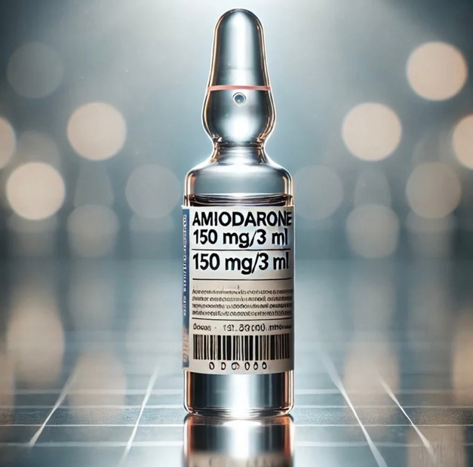



Amiodarone
กลไกการออกฤทธิ์
ออกฤทธิ์กับเนื้อเยื่อยับยั้งการกระตุ้นหัวใจและชะลอการนำกระแสประสาท ช่วยให้
จังหวะการเต้นของหัวใจเป็นปกติ
ข้อบ่งใช้
Atrial fibrillation with rapid ventricular response (AF with RVR)
อาการข้างเคียง
Sinus bradycadia
เกณฑ์การรายงานแพทย์
• BP < 90/60 mmHg, HR < 60 bpm
• EKG show VT, VF, heart block

Slide 8



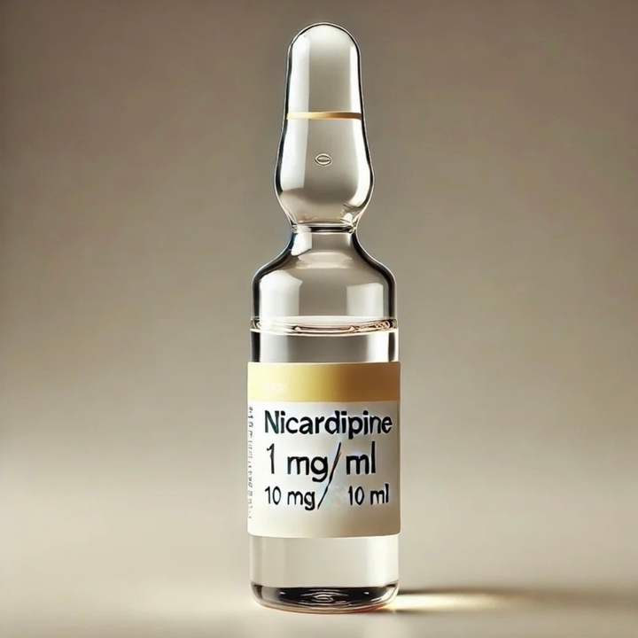

Nicardipine
กลไกลการออกฤทธิ์
ออกฤทธิ์โดยลดประจุไฟฟาแคลเซียมที่ถูกนําเข้าในกล้ามเนื้อเรียบ ซึ่งอยู่ที่ผนังเซลล์ของหลอดเลือด
แดง ส่งผลให้หลอดเลือดขยายตัวและเพิ่มปริมาณออกซิเจนที่ไปเลี้ยงอวัยวะต่างๆได้เป็นอย่างดี เป็น
ผลให้ความดันโลหิตกลับมาเป็นปกติ ลดอาการเจ็บหน้าอกจากภาวะกล้ามเนื้อหัวใจขาดเลือด
ข้อบ่งใช้
Hypertension, Postoperative Hypertension, Chronic stable angina
อาการข้างเคียง
• ใจสั่น, ปวดศีรษะ, คลื่นไส้, อาเจียน, Phlebitis
เกณฑ์การรายงานแพทย์
• HR < 60 bpm
• BP < 90/60 mmHg

Slide 9







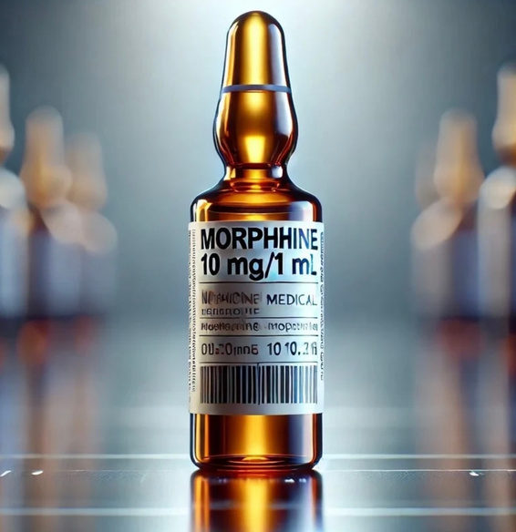





Morphine (mo)
กลไกลการออกฤทธิ์
จับกับ Mu, Kappa, Delta receptor ซึ่งเป็น opioid receptor ในสมอง ส่งผลต่อการยับยั้งกระบวนการเกิดความเจ็บปวด
ข้อบ่งใช้
บรรเทาอาการปวดแบบเฉียบพลันและเรื้อรัง หลังผ่าตัดหรือจากโรคมะเร็ง และ myocardial infarction รักษาภาวะ Acute pulmonary edema ที่สัมพันธ์กับ Left ventricular failure
อาการข้างเคียง
ท้องผูก, มึนงง, ระงับประสาท, คลื่นไส้/อาเจียน, ซึม และเคลิ้มฝัน ถ้า overdose จะมีอาการซึม ปลุกไม่ตื่น, หายใจช้า, หัวใจหยุดเต้น
เกณฑ์การรายงานแพทย์
RR < 10 bpm, หายใจลำบาก
HR < 60 bpm
BP < 90/60 mmHg
Miosis (รูม่านตาเล็กกว่า 2 mm)
• Sedative score > 2
Morphine (mo)

Slide 10



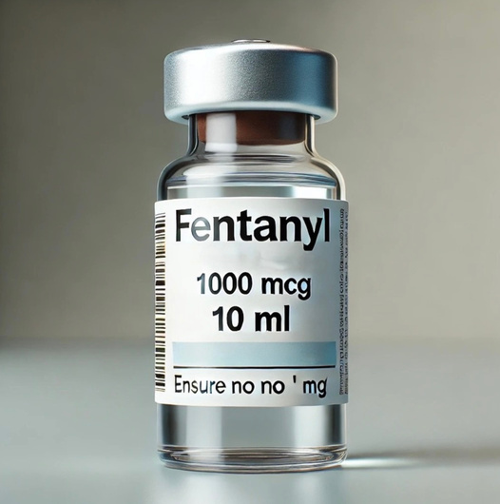





Fentanyl
กลไกลการออกฤทธิ์
1. กลไกการออกฤทธิ์
Fentanyl เป็น Opioid Analgesic ที่ออกฤทธิ์แรงกว่ามอร์ฟีนประมาณ 50-100เท่า โดยมีผลต่อระบบประสาทส่วนกลาง (CNS) ผ่านตัวรับ u-opioid receptors (MORs) ซึ่งส่งผลให้:
• กดระบบประสาทส่วนกลาง
ลดการรับรู้ความเจ็บปวดในสมองและไขสันหลัง
ช่วยให้เกิดภาวะสงบ
2. ระงับความเจ็บปวด
• ออกฤทธิ์ที่ spinothalamic tract ของไขสันหลัง โดยยับยั้งการส่งสัญญาณความเจ็บปวดไปยังสมอง
3. กดการหายใจ
• ลดความไวของศูนย์ควบคุมการหายใจที่ก้านสมอง ทำให้หายใจข้าลง
4. เพิ่มการหลั่งโดป่ามีน
• ทำให้เกิดความรู้สึกผ่อนคลาย อาจมีผลเสพติดหากใช้ในระยะยาว

Slide 11
Fentanyl
ข้อบ่งใช้
1.บรรเทาอาการปวดรุนแรง เช่น ปวดจากมะเร็ง ปวดหลังการผ่าตัด ปวดจากอุบัติเหตุรุนแรง
2.ใช้เป็นยากดระบบประสาท ใน ICU หรือระหว่างการผ่าตัด
3. ใช้ในผู้ป่วยที่ต้องใช้เครื่องช่วยหายใจ เพื่อลดอาการไม่สบาย
4. ใช้เป็นยาผสาน ในการผ่าตัดใหญ่
อาการข้างเคียง
1.กดการหายใจ อันตรายที่สุด อาจทำให้หยุดหายใจได้ หากให้ขนาดสูงเกินไป
2. ความดันโลหิตต่ำ อาจทำให้เวียนศีรษะหรือหมดสติ
3. คลื่นไส้ อาเจียน พบบ่อยโดยเฉพาะในช่วงแรกของการให้ยา
อาการคัน เกิดจากการกระตุ้นตัวรับ opioid ท้องผูก พบได้บ่อยเนื่องจาก opioids ลดการเคลื่อนไหวของลำไส้ อาการง่วงนอน และเวียนศีรษะ ภาวะติดยา หากใช้ระยะยาว
เกณฑ์การรายงานแพทย์
RR < 10 bpm, หายใจลำบาก
HR < 60 bpm
BP < 90/60 mmHg
Miosis (รูม่านตาเล็กกว่า 2 mm)
• Sedative score > 2

Slide 12



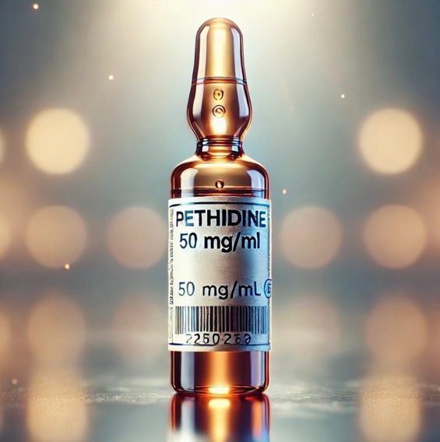





Pethidine
กลไกลการออกฤทธิ์
จับกับ Mu, Kappa, Delta receptor ซึ่งเป็น opioid receptor ในสมอง
ส่งผลต่อการยับยั้งกระบวนการเกิดความเจ็บปวด
ข้อบ่งใช้
• Pain (Moderate to Severe)
อาการข้างเคียง
• หายใจลำบาก,กดการหายใจ
หัวใจเต้นช้าหรือเร็วกว่าปกติ, ความดันโลหิตต่ำ
คลื่นไส้/อาเจียน , ท้องผูก , ปากแห้ง
ใจสั่น, มึนงง , สับสน
คัน , ผื่นขึ้น
เกณฑ์การรายงานแพทย์
RR < 10 bpm, หายใจลำบาก
HR < 60 bpm
BP < 90/60 mmHg
Miosis (รูม่านตาเล็กกว่า 2 mm)
• Sedative score > 2

Slide 13






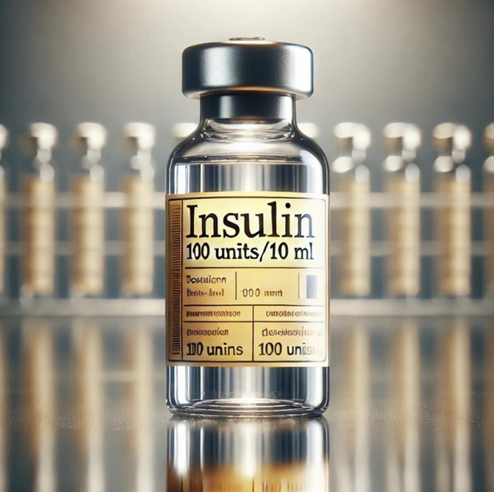




Insulin
กลไกการออกฤทธิ์
1. กระตุ้นการนำกลูโคสเข้าสู่เซลล์
• อินซูลินจับกับตัวรับ (INSULIN RECEPTOR) บนผิวเซลล์ ทำให้เกิดสัญญาณภายในเซลล์
• ส่งผลให้โปรตีน GLUT4 เคลื่อนที่ไปยังเยื่อหุ้มเซลล์และเปิดช่องทางให้นำกลูโคสเข้าสู่เซลล์
กลูโคสที่เข้าสู่เซลล์จะถูกใช้เป็นพลังงาน หรือเก็บสะสมเป็นไกลโคเจน (GLYCOGEN) ในตับ
และกล้ามเนื้อ
2. ลดการสร้างกลูโคสจากตับ (GLUCONEOGENESIS)
• ตับสามารถสร้างกลูโคสขึ้นมาใหม่จากการย่อยสลายโปรตีนหรือไขมันได้
• อินซูลินยับยั้งกระบวนการนี้ ทำให้ระดับน้ำตาลในเลือดลดลง
3. ส่งเสริมการสะสมไขมันและโปรตีน
• กระตุ้นให้เซลล์สะสมพลังงานในรูปของไขมันและโปรตีน
• ลดการสลายไขมันและโปรตีนเพื่อนำมาใช้เป็นพลังงาน
ข้อบ่งใช้
• TYPE 1 DIABETES MELLITUS
• TYPE 2 DIABETES MELLITUS

Slide 14


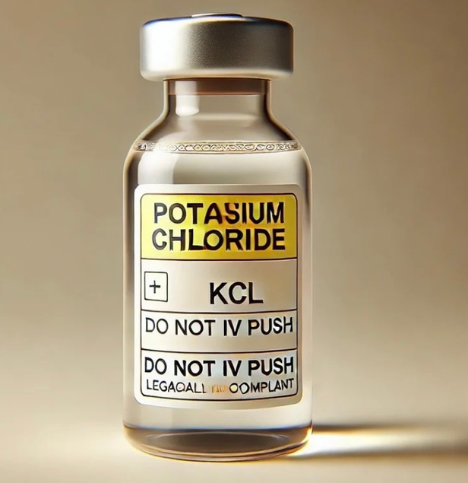




Potassium chloride (KCL)
กลไกการออกฤทธิ์
• Potassium เป็นอิเล็กโทรไลต์สำคัญที่จำเป็นสำหรับเซลล์ โดยเฉพาะเซลล์
ประสาทและกล้ามเนื้อ
• ใช้ในการรักษาภาวะโพแทสเซียมต่ำ (Hypokalemia)
• มีบทบาทในการสมดุลของแหล่งอิเล็กโทรไลต์ภายในเซลล์ และเป็นตัวเหนี่ยว
นำประสาท การหดตัวของกล้ามเนื้อหัวใจ กล้ามเนื้อเรียบ และกล้ามเนื้อย่อย
อาหาร การทำงานของไตและภาวะปกติของร่างกาย
ข้อบ่งใช้
• ภาวะ Hypokalemia ที่ไม่สามารถให้ K+ ทดแทนโดยการกินได้ หรือในกรณี
ที่ระดับโพแทสเซียมในเลือดต่ำอย่างรุนแรง ต่ำกว่า 2.5 mEq/L และมีความ
เสี่ยงจากการเต้นของหัวใจอย่างผิดปกติ (Cardiac arrhythmia)
อาการข้างเคียง
อาจเพิ่มความเสี่ยงให้เกิด Hyperkalemia
• Arrhythmia, Cardiac arrest, Hypotension
• คลื่นไส้, อาเจียน, ท้องเสีย, ท้องอืด

Slide 15





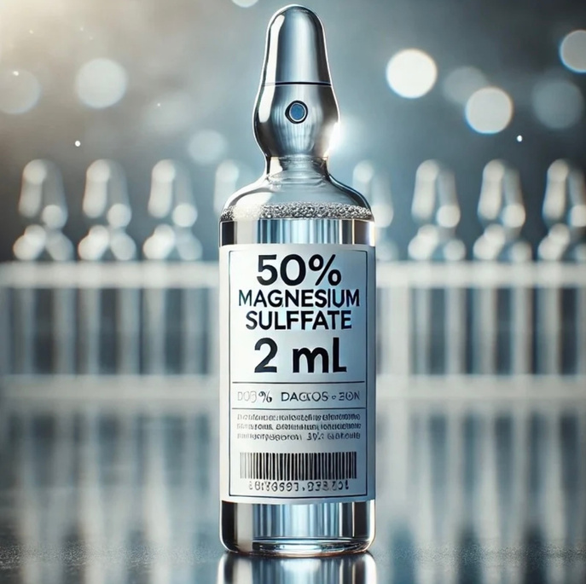

50%Magnesium sulfate
กลไกการออกฤทธิ์
• ลดการหดตัวของกล้ามเนื้อโดย โดยยับยั้งการปล่อย Acetylcholine ซึ่งเป็นตัวส่งสัญญาณประจุในกล้ามเนื้อ อีกทั้งยังยับยั้งไม่ให้ Calcium ion ผ่าน จึงทำให้กล้ามเนื้อเรียบคลายตัว
ข้อบ่งใช้
• Hypomagnesemia
• ป้องกันและรักษาภาวะชักจากครรภ์เป็นพิษ ( Pre-eclampsia )
• Torsade de Pointes
อาการข้างเคียง เกณฑ์การรายงานแพทย์
• ปวดศีรษะ • EKG arrhythmia
• กล้ามเนื้ออ่อนแรง • BP < 90/60 mmHg
• คลื่นไส้ อาเจียน. • Serum magnesium > 2.5 mg/dL

Slide 16

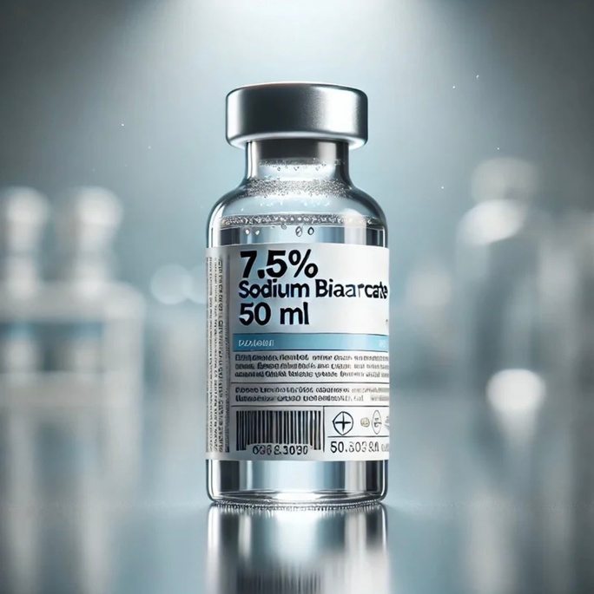





7.5% Sodium Bicarbonate (NaHCO3.)
กลไกลการออกฤทธิ์
Sodium Bicarbonate เป็น สารด่าง ที่ช่วยปรับสมดุลกรด-ด่างในร่างกายกลไกนี้ช่วยลดระดับ โพแทสเซียมในเลือด
ข้อบ่งใช้
1.ภาวะเลือดเป็นกรด เช่น ภาวะกรดจากไตวายเรื้อรัง ภาวะกรดจากภาวะช็อกภาวะกรดจากเบาหวาน
2.ภาวะโพแทสเซียมในเลือดสูง ใช้ร่วมกับการรักษาอื่นเพื่อลดระดับ
3.พิษจากยา หรือสารพิษบางชนิด เช่น ยาที่ทำให้เกิดภาวะกรด
4.ภาวะเลือดเป็นกรดจากการใช้สารทดแทนของเหลวมากเกินไป
อาการข้างเคียง
ภาวะด่างในเลือดมากเกินไป อาจทำให้เกิดอาการอ่อนเพลียสับสน หรือกล้ามเนื้อกระตุก
ภาวะโพแทสเซียมต่ำ อาจนำไปสู่หัวใจเต้นผิดจังหวะหรือกล้ามเนื้ออ่อน
ภาวะโซเดียมสูง อาจทำให้เกิดอาการบวมน้ำหรือความดันโลหิตสูง
ภาวะน้ำเกิน เสี่ยงต่อภาวะบวมน้ำในปอดหรือภาวะหัวใจล้มเหลว
ภาวะหายใจช้าลง เกิดจากร่างกายพยายามรักษาสมดุลกรด-ด่าง
เกณฑ์การรายงานแพทย์
EKG arrhythmia
BP < 90/60 mmHg
Serum magnesium > 2.5 mg/dL

Slide 17



อ้างอิง
คณะกรรมการเภสัชกรรมและการบำบัด โรงพยาบาลศิริราช. (2564), คู่มือการใช้ยาที่มีความเสี่ยงสูง (High Alert Drug) (ฉบับปรับปรุง). โรงพยาบาลศิริราช.
คณะกรรมการบริหารโรงพยาบาลเพชรบูรณ์. (2566), การใช้ยาที่มีความเสี่ยงสูง (High Alert Drug) (ฉบับปรับปรุง). โรงพยาบาลเพชรบูรณ์.
คณะกรรมการเภสัชกรรมและการบำบัด โรงพยาบาลสมเด็จพระยุพราชนครไทย.(2566), การจัดการยาที่ต้องระมัดระวังสูง (High-alert Medication Management) (ฉบับปรับปรุง). โรงพยาบาลสมเด็จยุพราชนครไทย

Slide 18














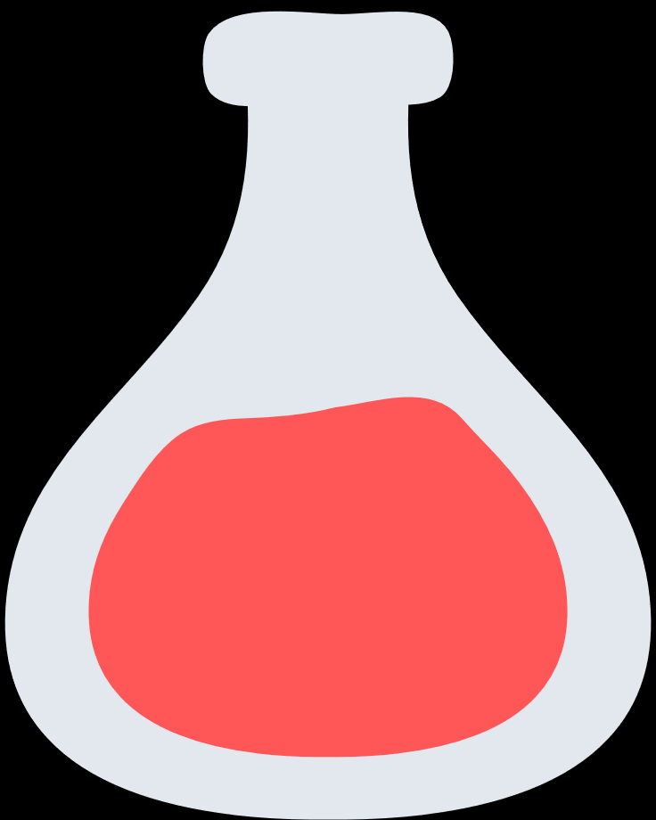
ขอบคุณค่ะ
ไปกันต่อ

